Slide 1


Status og arbeid framover

Slide 2
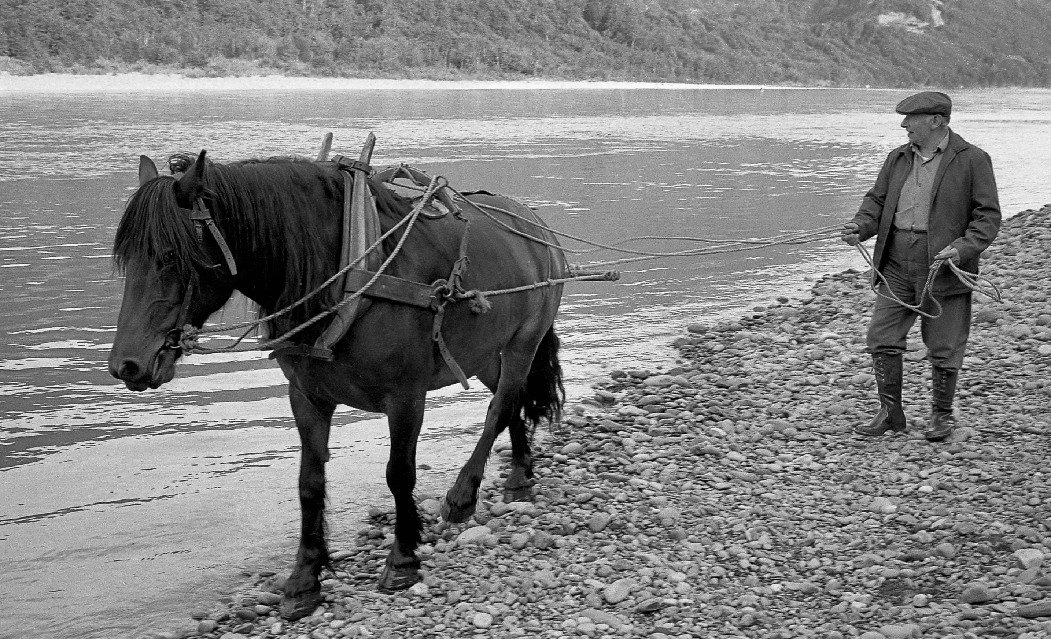
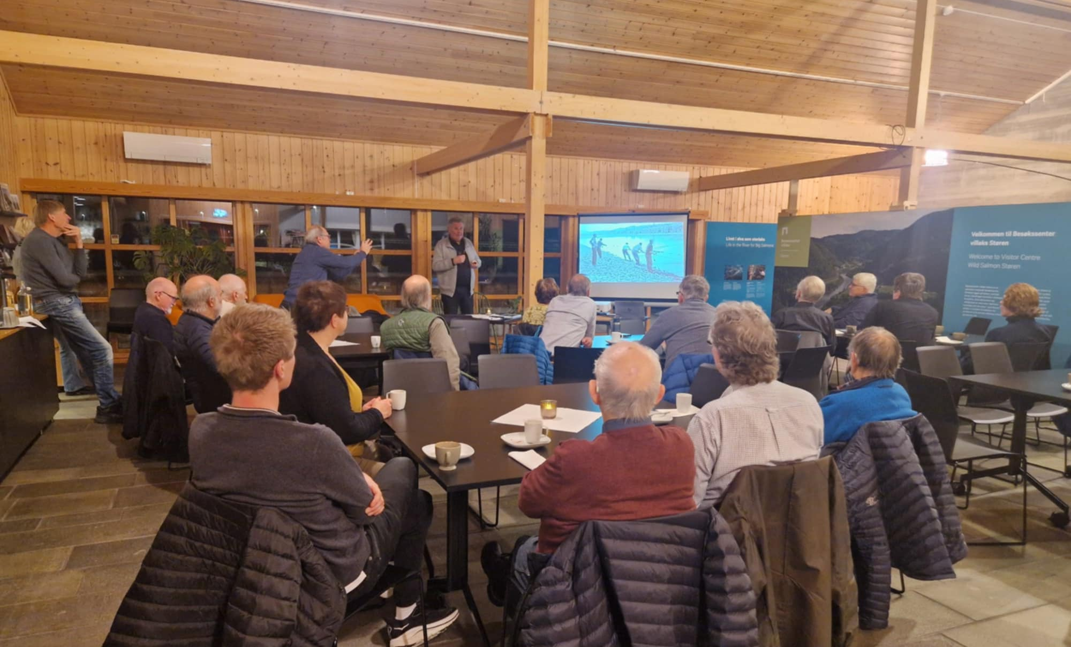
Historiekveld 15. januar

Slide 3
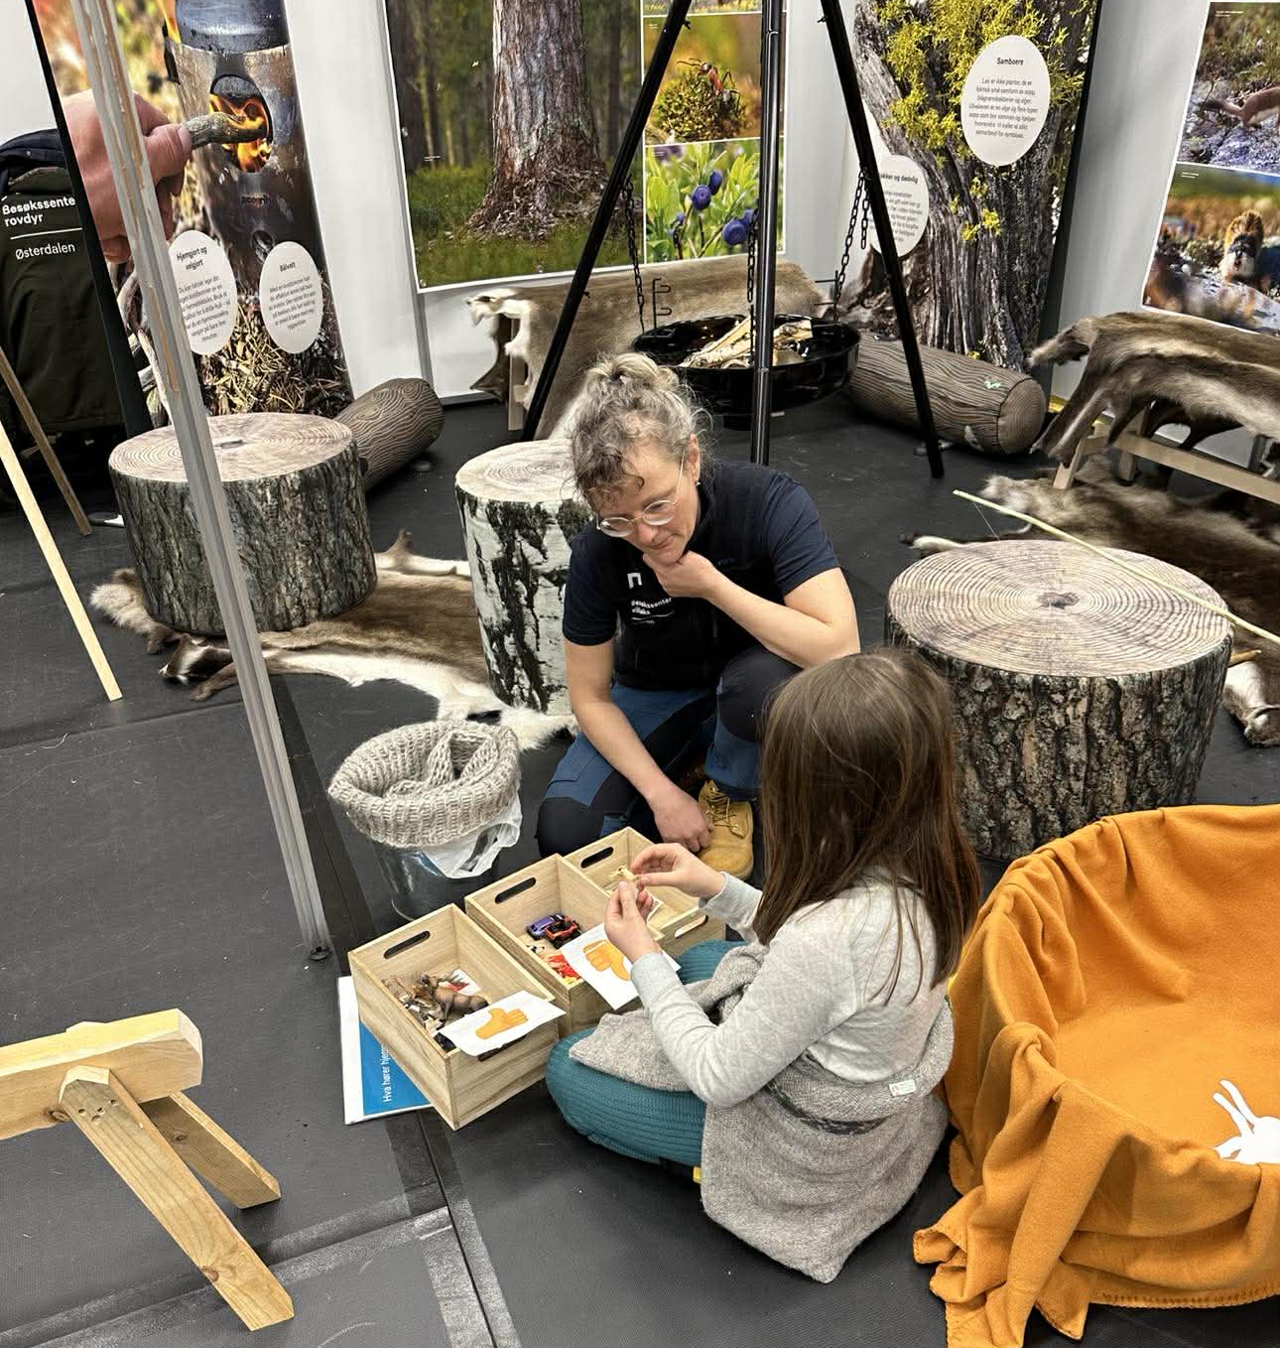
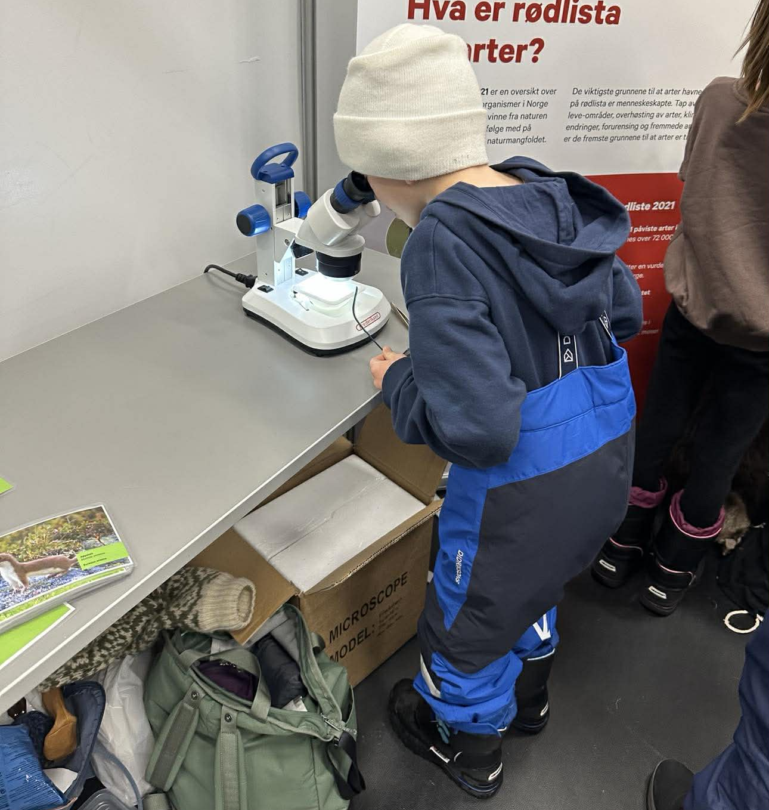
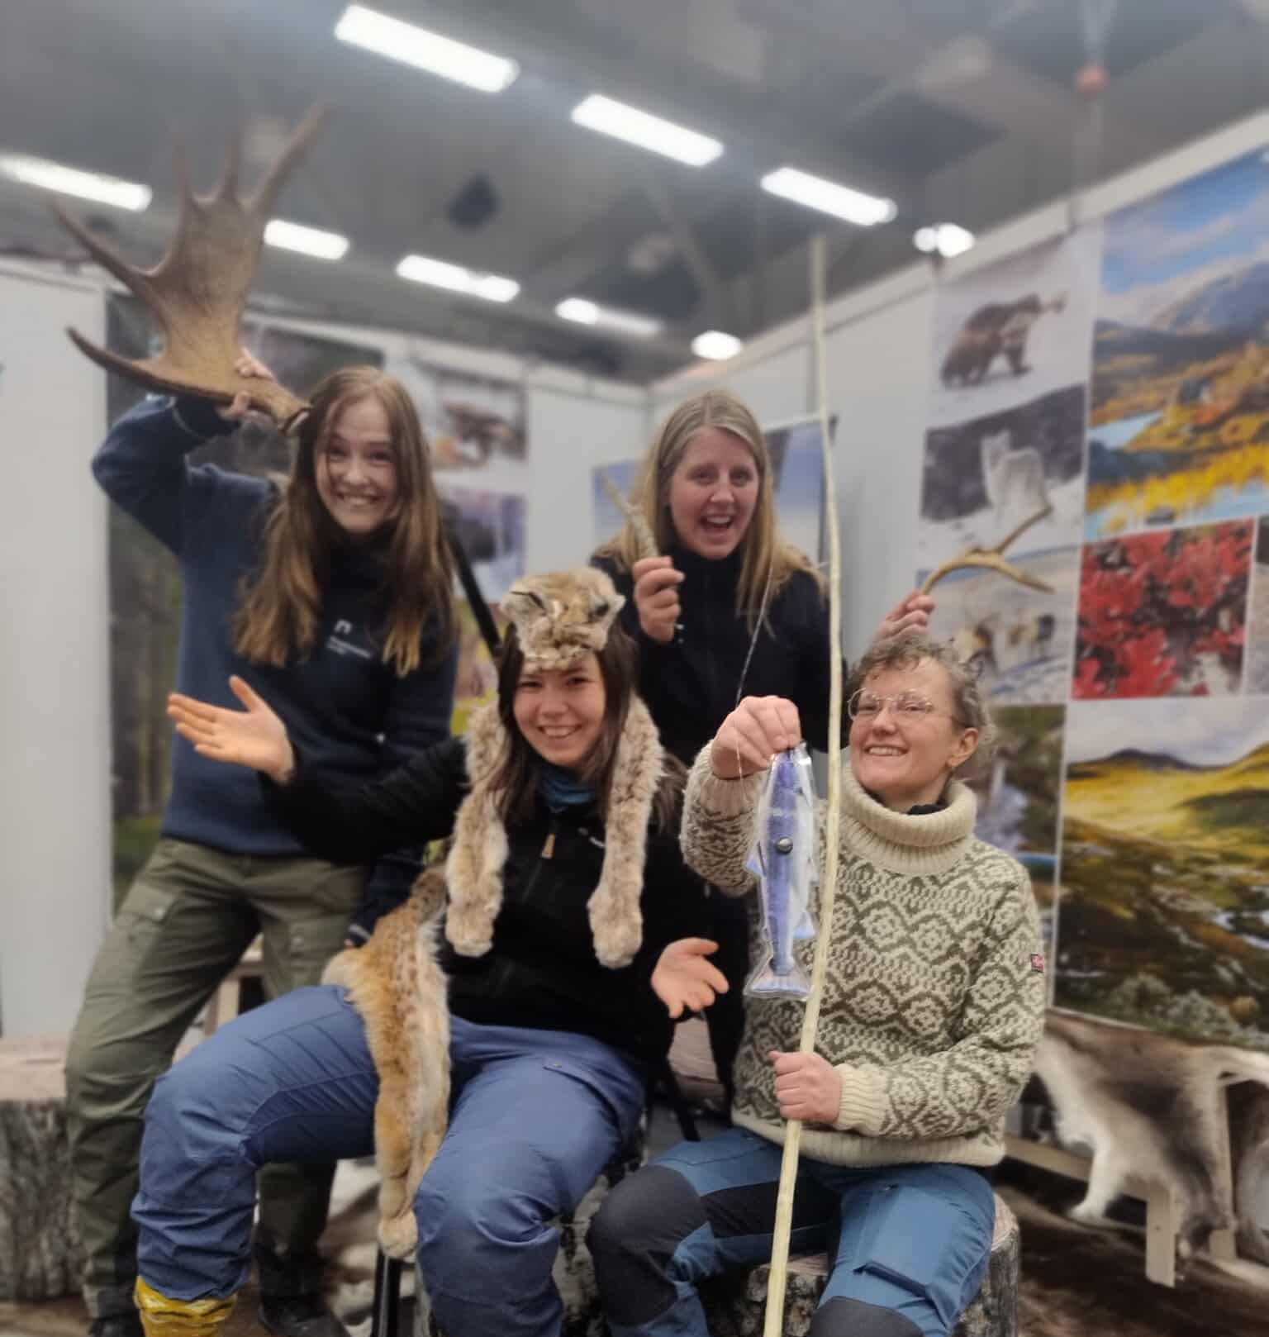
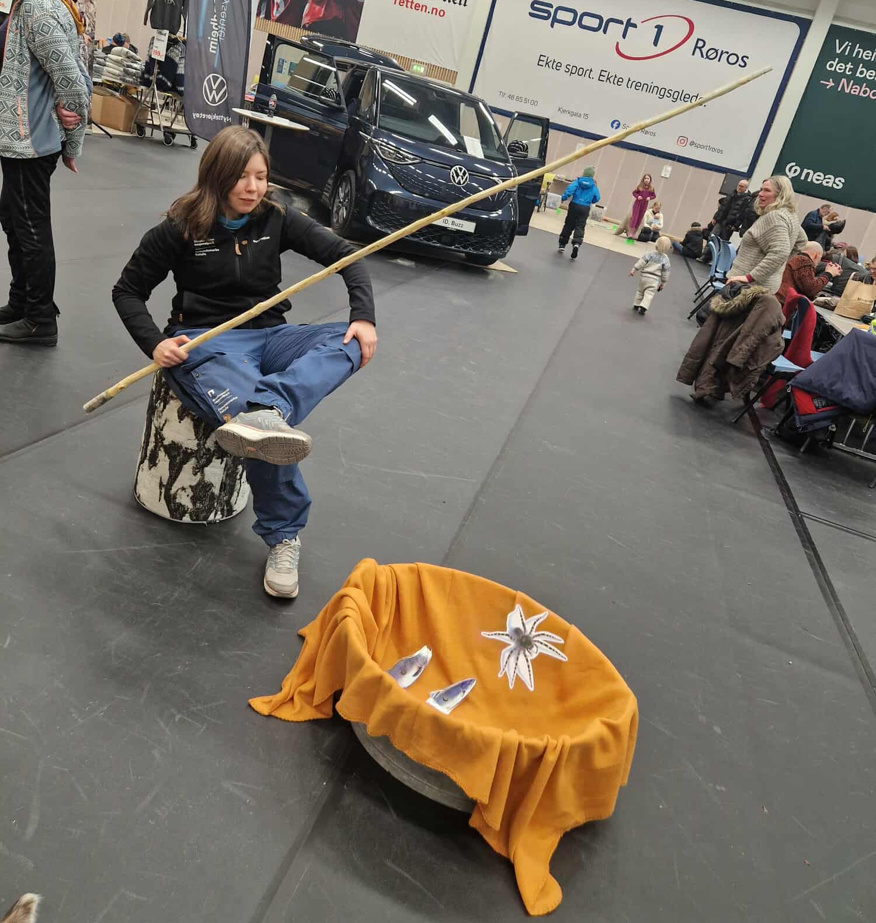
Rørosmartnan 17. - 21. januar
Felles stand i samarbeid med de andre besøkssentrene i Østerdalen.

Slide 4
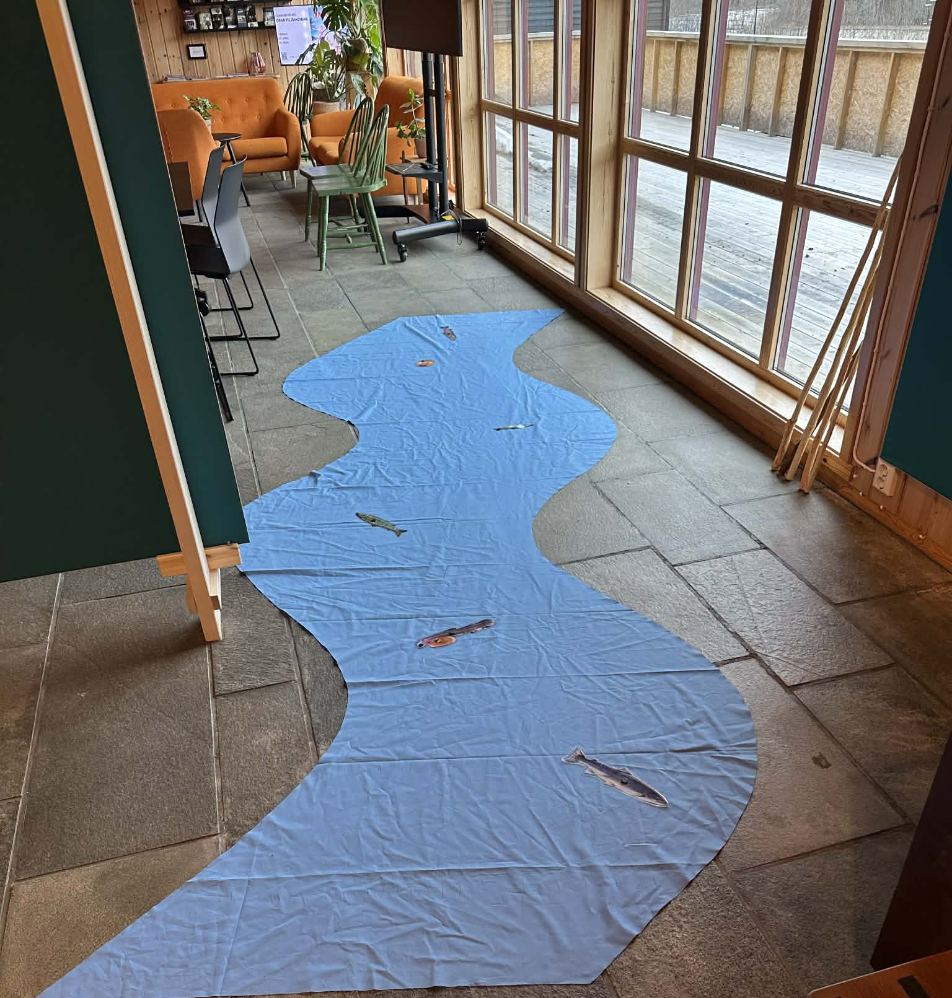
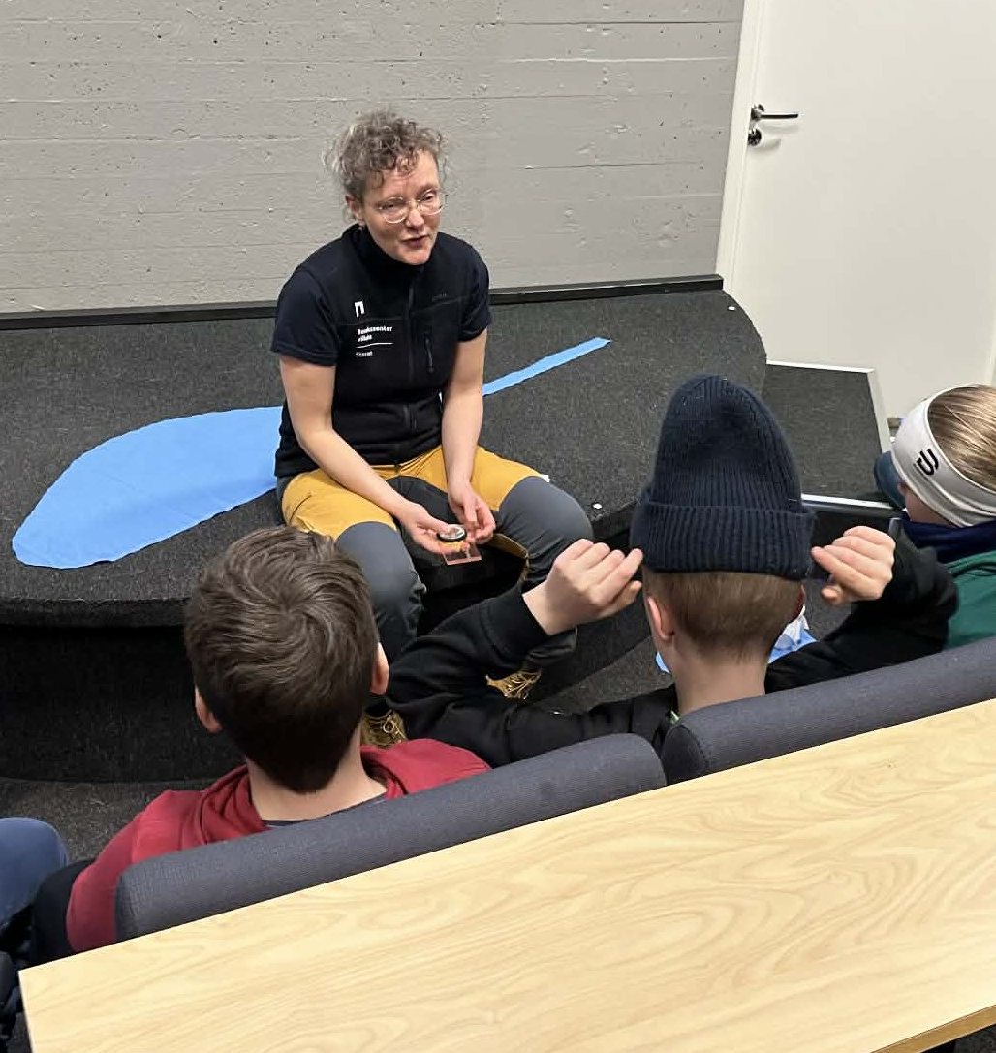
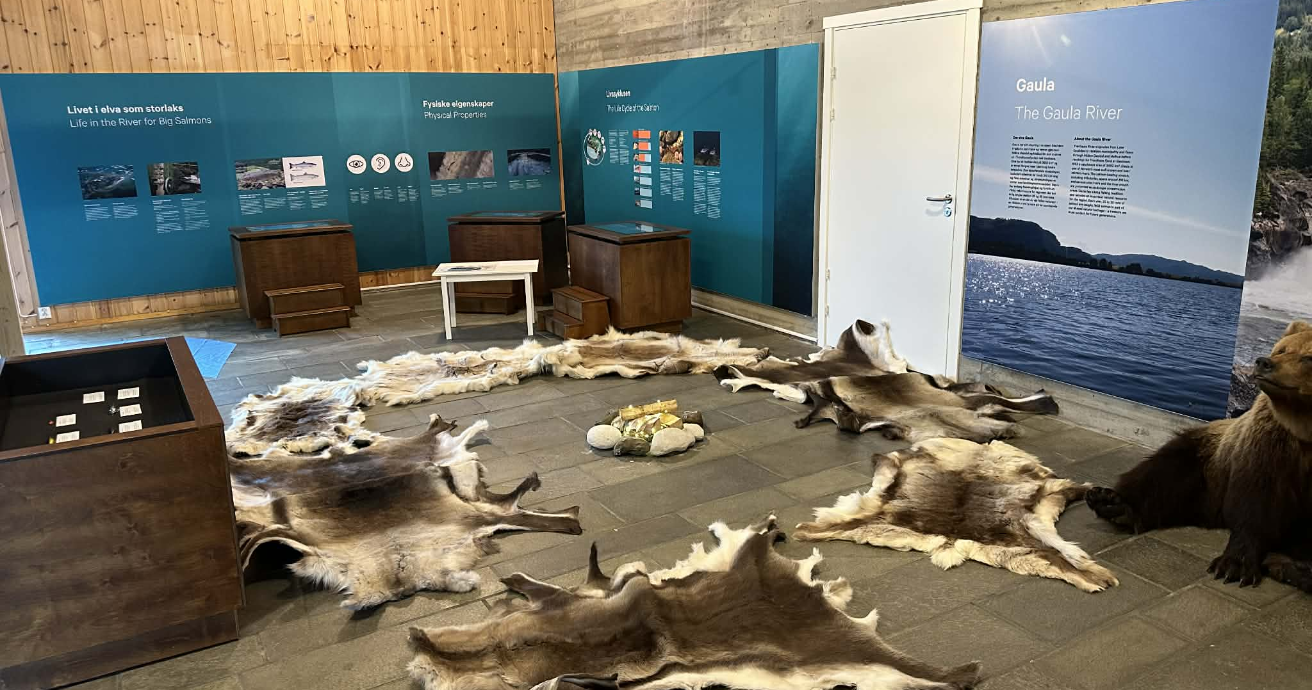
Nordiske filmdager 20. mars, 23. – 24. mars og 10.april
Samarbeid med Foreningen Norden Gauldal. Formidling til rundt 200 barn sammen med Besøkssenter nasjonalpark Forollhogna.

Slide 5
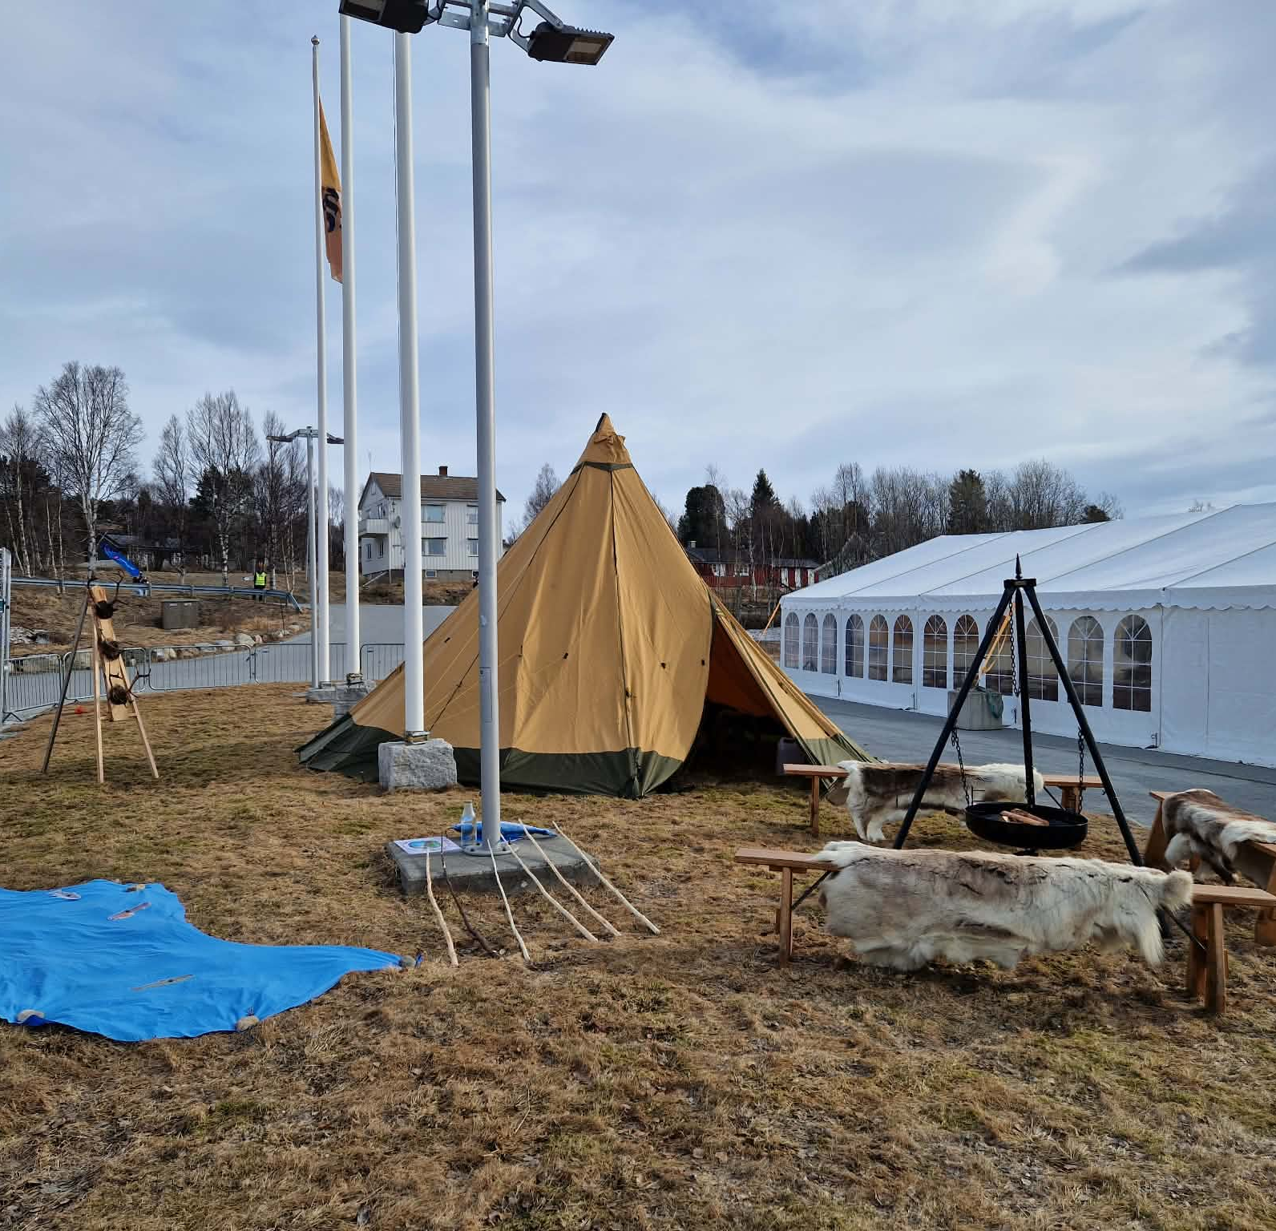
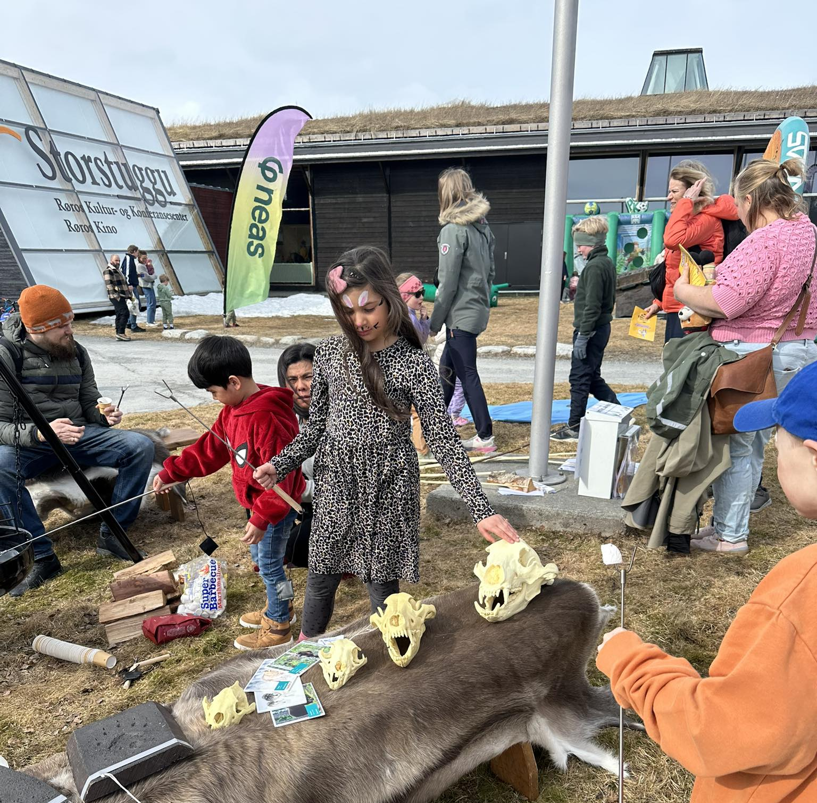
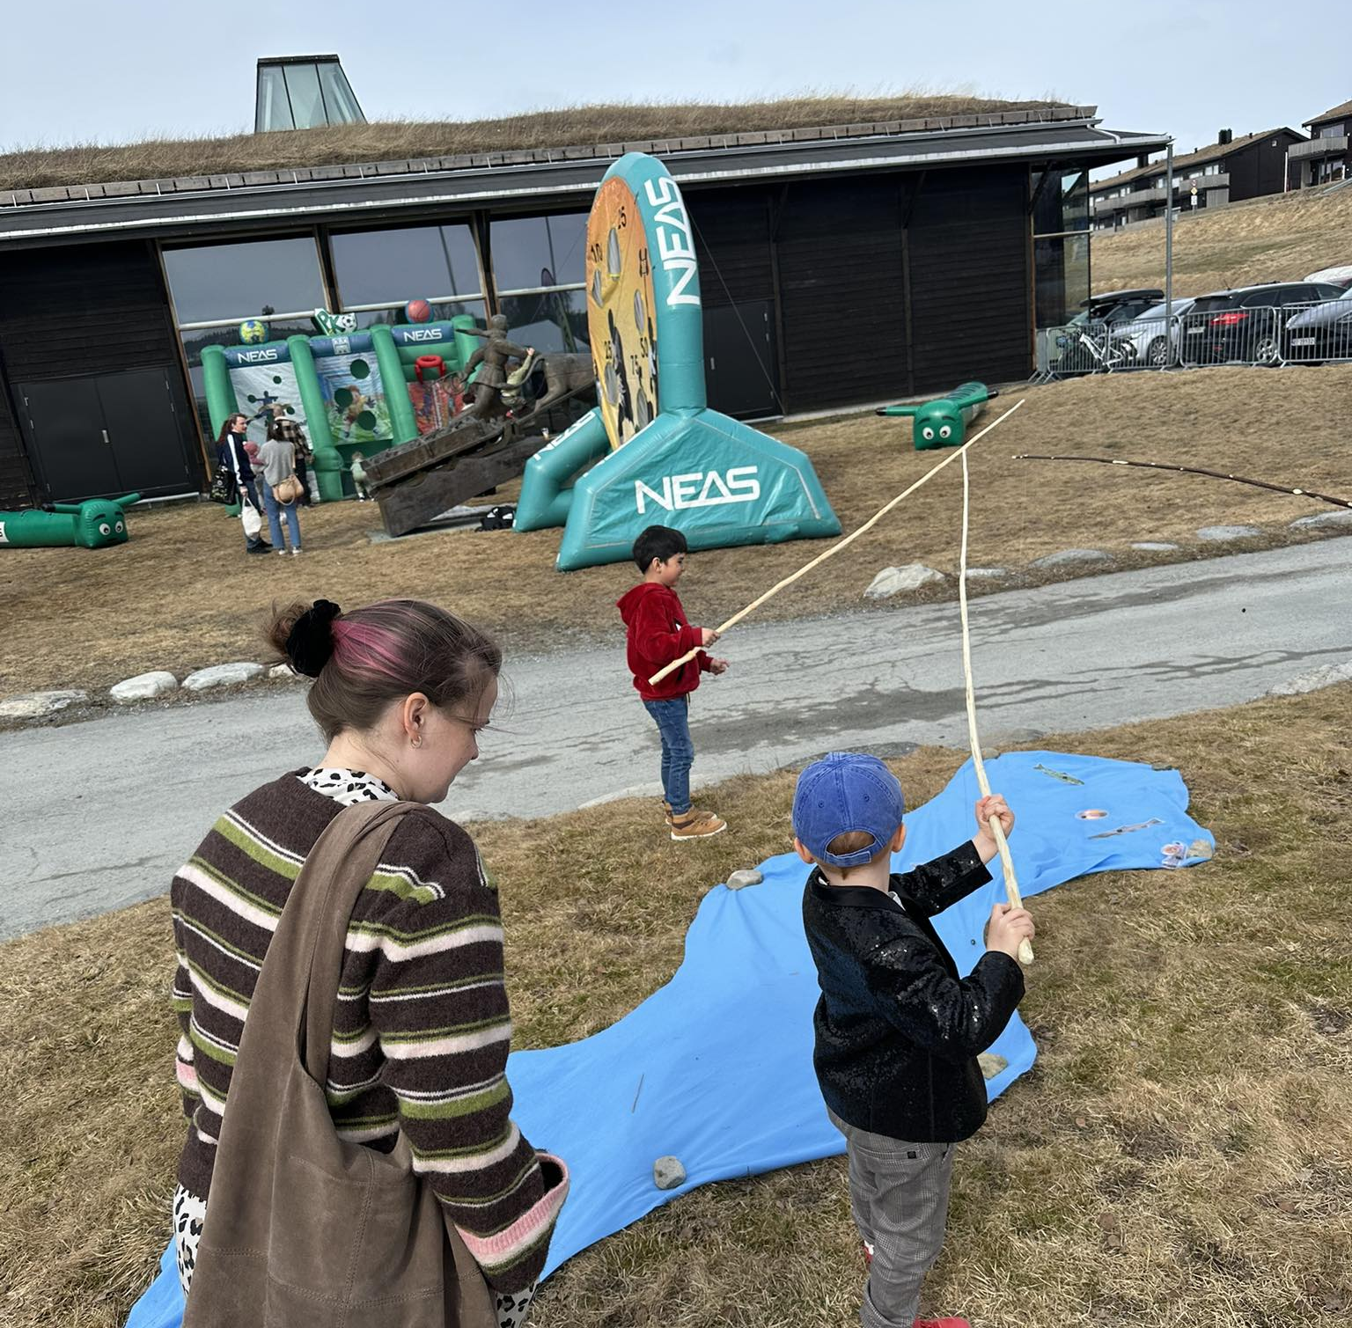
Røros barnefestival 18.april
Felles stand med besøkssentrene i Østerdalen. 500 besøkende, 333 barn og 167 voksne.

Slide 6
Formidling og arrangement framover
6. og 7. mai formidling Gimse Ungdomsskole
Fotokonkurranse i samarbeid med Trønderbladet med tema fiske, villaks og elv
Verdens miljødag Støren 5. juni, vi er arrangør. Besøk av 6 andre besøkssentre, Fjellstyrene, Skogselskapet, Statsskog og mange flere aktører.
Camp Støren 29. juni. Villmarkscamp i samarbeid med Besøkssenter nasjonalpark Forollhogna
De Nordiske jakt- og fiskedagene på Elverum 6. – 9. august. Felles stand med besøkssentrene i Østerdalen.

Slide 7
Annet
Samarbeid med Midtnorsk Naturundersøkelse om søknad om midler fra Miljødirektoratet til fremmedartsprosjekt.
Lekeplass i samarbeid med Uteområdet Prestteigen (Størensenteret og Gaula Senter)
Nettverking
Profilering
Butikk besøkssenter

Slide 8
Bemanning
Ane Willmann 80% stilling til 1.juli. 20% av denne stillingen som driftskoordinator Gauldalsporten. Forlenget til 30. september i 60% stilling.
Katharina Buchholz tilbake 1.august i 50% stilling.

Slide 9
Gauldalsporten
Midtre Gauldal frivilligsentral
Besøkssenter Villaks Støren
Spir – regionalt omstillingsprogram 2022-2027 (2 kontorplasser)
Lokaler som leies ut til lag, foreninger og organisasjoner og andre enheter i kommunen
Lokalmatbutikk under utvikling
Butikk for besøkssenteret skal etableres
Salg av noe kafevarer
Turistinformasjon (merket på tak og ved vei)

Slide 10
Veien videre
Viktig å skape en helhet av dette inne og ute, utfra opprinnelig målbilde:
«Gauldalsporten, hjertet i et levende og attraktivt sentrum. En port til hele Midtre Gauldal, til bygdene kommunen består av.»
Drift, organisering og bemanning
Jobbe videre med bestilling fra formannskapet – profil/strategi – inne og ute. Vi trenger mer tid - høsten
Føttene huset står på per i dag
  Villakssenteret. Ambisiøse planer om formidling, utstilling og forskning
  Frivilligsentralen – har ambisjoner om mer aktivitet
  Kontorfellesskap
  Møteplass

